Slide 1

NÁZEV ŠKOLY: ZŠ Pardubice – Spořilov
AUTOR: Věra Konířová
NÁZEV: VY_52_INOVACE_PŘÍRODOPIS 6. – 9._23.OPYLENÍ A OPLOZENÍ
TÉMA: OPYLENÍ A OPLOZENÍ
ČÍSLO PROJEKTU: CZ.1.07/1.4.00/21.2349

Slide 2
ANOTACE: Prezentace je zaměřena na vysvětlení pojmů opylení a oplození
a rozdílů mezi nimi. Dále se zabývá druhy opylení a také významem
opylení a oplození. Popisky s úkoly ve tvaru bublin mají motivační
charakter – rozvíjejí myšlení žáků a jejich schopnost práce s textem
(vyhledávání požadovaných informací v učebnici a jejich
interpretace). Své vědomosti si mohou žáci procvičit krátkým
shrnujícím opakováním.
Při prezentaci je vhodnější použít učebnu s interaktivní tabulí
z důvodu aktivnějšího zapojení se žáků do výuky. Potřebnou
pomůckou je učebnice, se kterou žáci během prezentace pracují.
Prezentaci lze doplnit konkrétními ukázkami významu opylení
a oplození (některými průmyslově využívanými semeny a plody,
i výrobky z nich - např. semeny bavlníku).
Prezentace byla vytvořena dne 18. 3. 2012 a ověřena 30. 3. 2012.

Slide 3

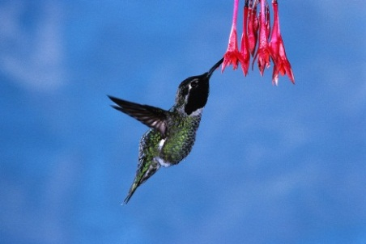
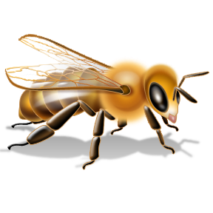
Opylení a oplození
Opylení
- přenos pylu na bliznu pestíku
Víš, jak k němu dochází?
• větrem
(př. habr)
• vodou
(př. růžkatec)
• hmyzem
(např. včela,
čmelák, brouci, …)
(hydrogamie)
• jiným živočichem
Uveď příklad opylujícího hmyzu
a konkrétní rostliny.
(př. pták - kolibřík,
savec - kaloň)
(anemogamie
= větrosnubnost)
(př. kopretina)
(entomogamie
= hmyzosnubnost)
(př. některé tropické rostliny)

Slide 4
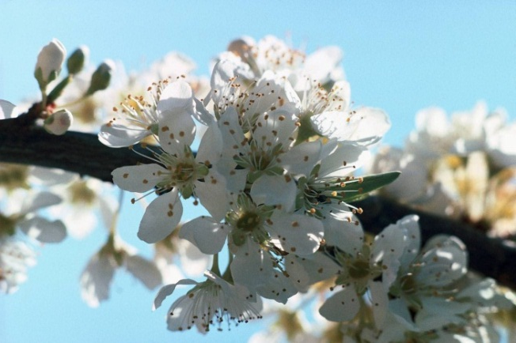
- rostliny lákají opylovače např.:
barvou květů
vůní květů
tvarem květů
květním nektarem
- podle způsobu opylení dále rozlišujeme rostliny:
Pokus se sám nebo s pomocí učebnice vysvětlit rozdíl mezi nimi.
• cizosprašné
- opyleny pylovými zrny jiného jedince téhož druhu
př. jabloň, třešeň
•samosprašné
- schopné opylení vlastním pylem
př. kiwi

Slide 5
Oplození
- splynutí samčí a samičí pohlavní buňky
(spermatické buňky a vajíčka)
- vzniká zygota
zárodek nové rostliny
(součást semene)
pylové zrno
pylová láčka
samčí pohlavní buňky
vaječné obaly
Pojmenuj již známé části obrázku a s využitím učebnice se pokus pojmenovat i ty zbývající.
vajíčko
pestík

Slide 6
Význam opylení a oplození:
• semena
• plody
- pohlavní rozmnožování
rostlin
- ochrana semen
- přenos semen
zachování rodu a druhu
- potrava, pochutina, koření …
- průmyslové zpracování
(např. potravinářský a textilní průmysl)

Slide 7
Opakování
1) Vysvětli pojmy opylení a oplození.
- přenos pylu na bliznu
pestíku
- splynutí samčí a samičí
pohlavní buňky
2) Jmenuj alespoň 2 možné způsoby přenosu pylu.
- hmyzem, větrem, vodou, jiným živočichem
3) Objasni pojem cizosprašná rostlina a uveď její příklad.
- rostlina opylovaná pylovými zrny jiného jedince téhož
druhu
- př. jabloň, třešeň

Slide 8
4) Jmenuj alespoň 2 příklady, čím rostliny lákají své
opylovače.
- např. květním nektarem, barvou květů, vůní květů,
tvarem květů
5) Uveď význam opylení a oplození.
- vznik semen a plodů
pro rostlinu pohlavní způsob rozmnožování

Slide 9
Použité zdroje
- použité obrázky – kliparty galerie MS Office 2010
- použitý nákres pestíku pochází z vlastní tvorby

